Slide 1
文明创建 你我都是主动践行者
——2020年6月2日三年级线上家长会

Slide 2
文明城市创建的重要意义
2020年是第六届全国文明城市总评年，是市委市政府争创全国文明城市“四连冠”关键年，学校教育、社区教育、家庭教育的总体环境建设是文明城市创建的重要内容，因此利用本次会议，向大家进行郑重宣讲相关要点。

Slide 3
文明城市创建的重要意义
首先要强调的是常州市创建全国文明城市不是为了取得“挂牌”的虚荣，更重要的是“文明城市”的创建标准反映出一座城市在市容市貌、市民素养、文化品质、经济建设的发展状况，是对我们常州整体建设和发展的一次大检阅。
常州作为一座文明古城，具有深厚的历史人文底蕴，现代化建设水平在江苏，乃至全国 都位居前列。全国文明城市创建的标准体现了物质文明和精神文明建设相统一高标准要求，常州的每一位市民都是这座城市的代言人，市民的素养也是城市的素养。

Slide 4
文明城市创建的重要意义
其次，文明城市创建不是为了创“一时”，而是为了创“永久”，学校是创建的“主阵地”。
学校是培养面向未来公民的场所，让学生的心中埋下文明的种子，让“社会主义核心价值观”和“八礼四仪”成为学生成长的道德准绳，这也是他们成为社会新时期建设者和接班人的道德保障。学校的文化环境、学校周边的环境都将影响学生的思想道德和卫生文明习惯。因此，学校、社区、家长都应该为未来公民的健康发展创造良好的环境。

Slide 5
建设更高水平的全域文明城市是一项系统工程，也是一个由长短不一的木板组成的“木桶”。文明城市建设离不开市民，群众性精神文明建设更加离不开群众。

Slide 7
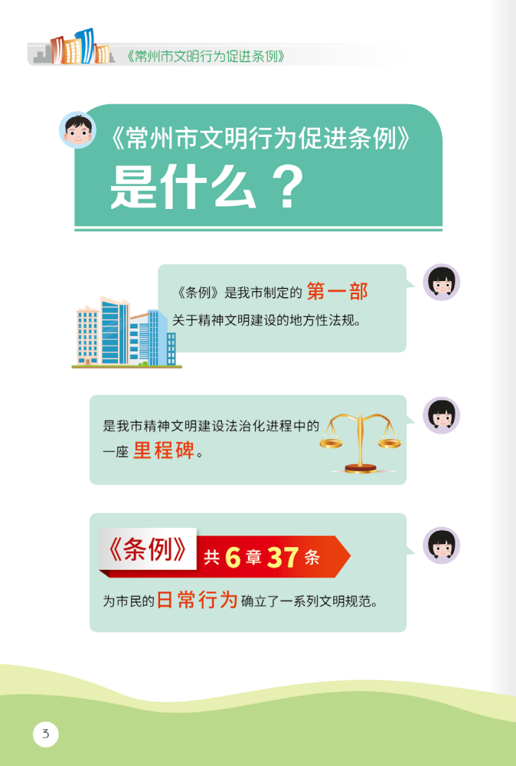

Slide 17
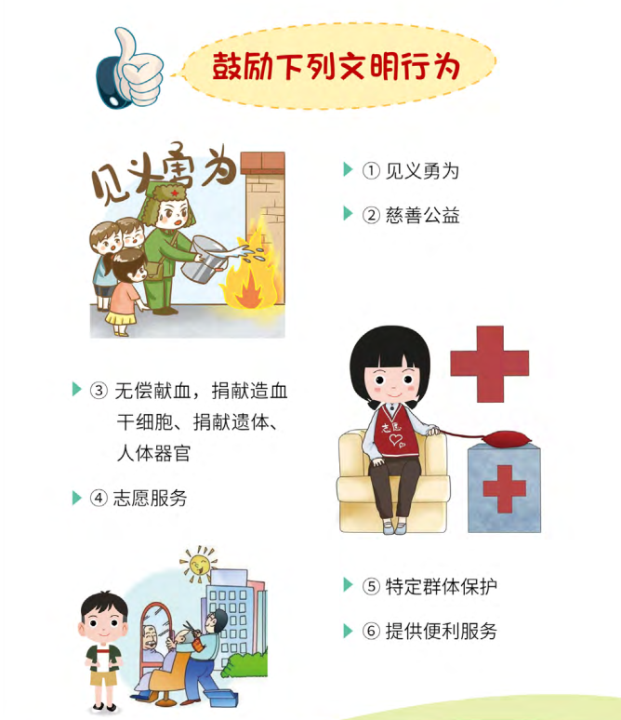

Slide 18
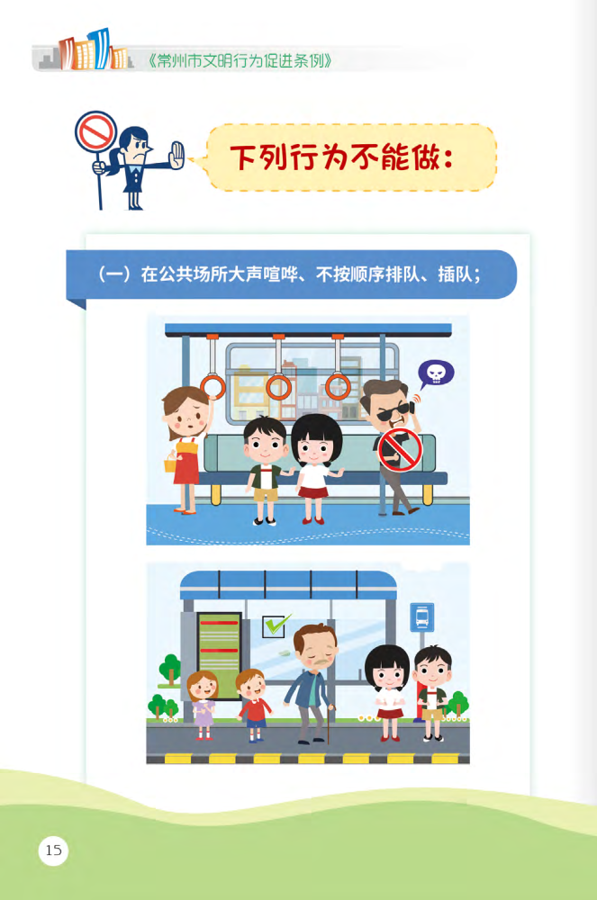

Slide 35
前进的社会呼唤文明，科学的未来呼唤文明。所以，我们要懂文明，做文明的常州人、做常州的文明人！其实学文明也不难，我们生活中就有不少例子。

Slide 36
开车的时候系好安全带，拒绝疲劳驾驶，拒绝喝酒开车，遇到交警积极配合。

Slide 37
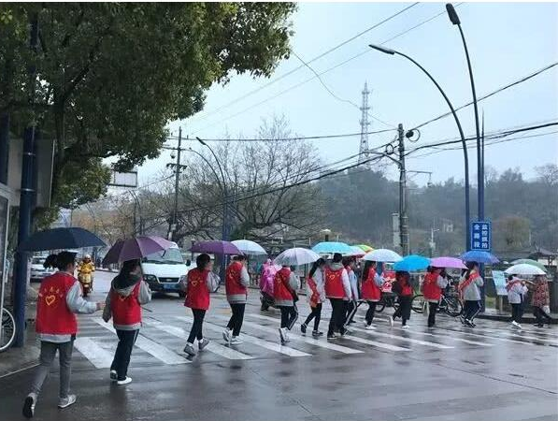
过马路时要走斑马线，遵守交通规则，做到“绿灯行、红灯停”。禁止横穿马路和翻越隔离带。

Slide 38
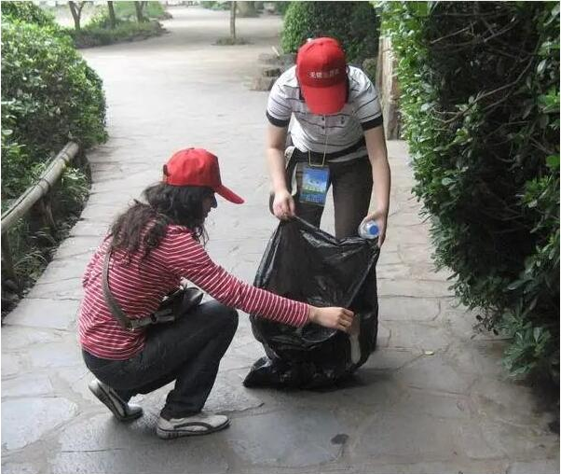
做到自己不乱丢垃圾，看到地上有垃圾要捡起来，碰到乱丢垃圾的行为积极制止。

Slide 39
告别不文明的语言和行为，走进社会文明发展前列，享受春风般的温情。我们生存在文明的时代中，就让文明的气息遍地开花吧！

Slide 40
薛家中心小学未成年人家长问卷解读

Slide 41
1.您对孩子所在学校教师师德总体评价
是什么？
满意。1.学校重视师德教育，开展道德讲堂、师德建设月、月度人物、优秀辅导员、感动薛小十佳教职工评选等活动；2.师德纳入绩效考核，实行一票否决。3.学校校风师风好，教师师德修养高。开展了“集体家访”、“电话随访”等活动，促进教师对学习、生活、心理困难的弱势学生的关爱。

Slide 42
2、您知道本地以心理健康教育、家庭教育为主要内容的成长指导中心的地址、热线电话或者其他联系方式吗？
知道。地址：新北区天目山路189号(区社区培训学院内)，地处市行政中心，交通便利。热线电话: 0519-89880234 QQ群：472140431 紧急联络电话：13348181603

Slide 43
3．您对孩子就读学校周边的环境满意吗？
满意。学校周边环境整洁，交通便利，安全放心。校门口上下学时段有交警、家长志愿者、教师志愿者等组成的护学岗，保障学生的交通安全。校园周边没有无证商贩、流动摊贩，也没有其他不利于孩子成长的商店等。

Slide 44
4．您对未成年人的成长社会文化环境是否满意？
满意。1.市政府、市民广场、博物馆、大剧院、奥体中心等均在新北区，文化环境十分优越。2.社区有文体活动场所、艺术培训中心等，确保能够开展一些文体活动，充实孩子的课余生活。3.学校充分利用社区有益资源，建设“德育基地”（敬老院、华夏艺博园、消防中队等），长程开展各项活动。

Slide 45
5．您对本地开展未成年人教育保护宣传工作效果是否满意？
满意。1.学校能依托师德讲堂、课堂教学、常规点评、夕会、综合实践活动、升旗仪式、法制讲座等加强未成年人教育宣传。2.学校充分利用镇、社区资源，走出校园，通过丰富多彩的活动，加强未成年人教育保护宣传。

Slide 46
6．您的孩子参加过社区（村）组织的文体活动吗？
经常参加。1.学校经常组织孩子参加镇的文娱汇演。2.与社区合作，参加“给孤寡老人送温暖”“爱心义卖”“植树节”等公益性活动。3. 与镇团委开展“红领巾心系党，小小雷锋在行动”。4.孩子们能自主参加自己社区的活动，如“浓情五月，感恩母亲”为主题的制作康乃馨、为妈妈献一朵花、给妈妈写一封信等感恩活动。5、3月5号学雷锋日给小区送温暖6、与薛家邮局开展“乌恰”手拉手互助活动 7、11月与社区联合开展“做最美薛家人”。

Slide 47
7．您的孩子是否经常到爱国主义教育基地和公益性文化设施参观学习？
经常。学校每年组织学生去“祭扫烈士陵园”，开展革命传统教育；去“华夏艺博园”、“吴氏中丞第”、“市博物馆、规划馆”“消防中队”“城北污水处理厂”“新龙生态园”“瞿秋白纪念馆”“青果巷”“敬老院”等参观学习、开展实践活动。

Slide 48
谢谢您的观看！

